Slide 1
Schedule Helper
Подготовил Авруцкий Михаил
Преподаватель: Манузина Любовь Леонидовна
МБОУ Лицей №50 при ДГТУ
19.03.2021

Slide 2
Цели:
Создать полноценное приложение, способное помочь учителям и завучам в составлении расписания

Slide 3
Задачи:
Изучить способы ручного составления расписания, найти основные методы заполнения
Составить список того, что должно быть в моей программе и как она будет взаимодействовать с пользователем
Составить структуру программы и базы данных
Сделать дизайн программы(UI файл), создать базу данных
Создать взаимодействие UI и БД, написать логику приложения
Успешно защитить проект

Slide 4
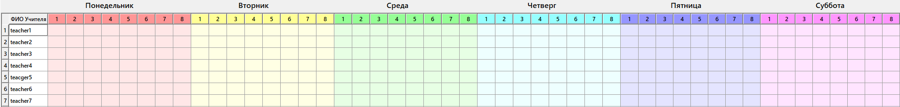
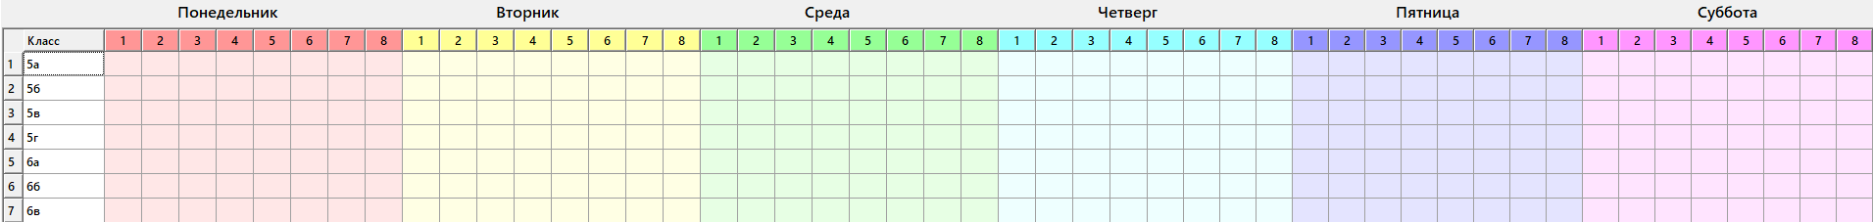
Один из способов ручного составления расписания

Slide 5
Язык программирования

Slide 6
Структура
design.py – конвертированный UI файл
DataBase.db - файл базы данных
database.py - класс для работы с БД
main.py - главный код программы

Slide 7
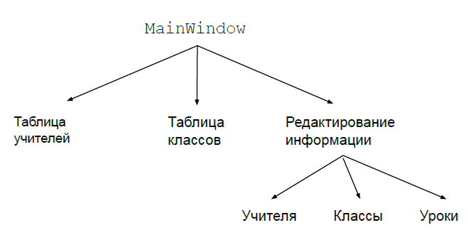
Дизайн

Slide 8
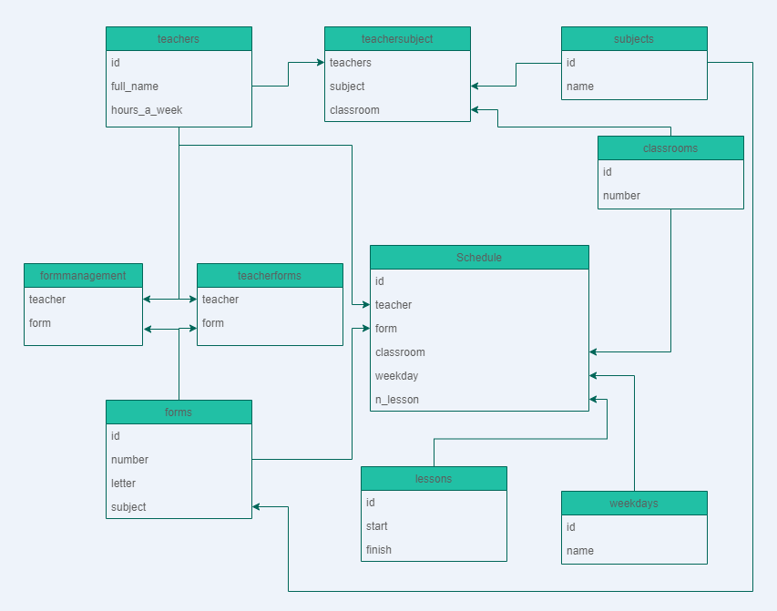
База данных

Slide 9
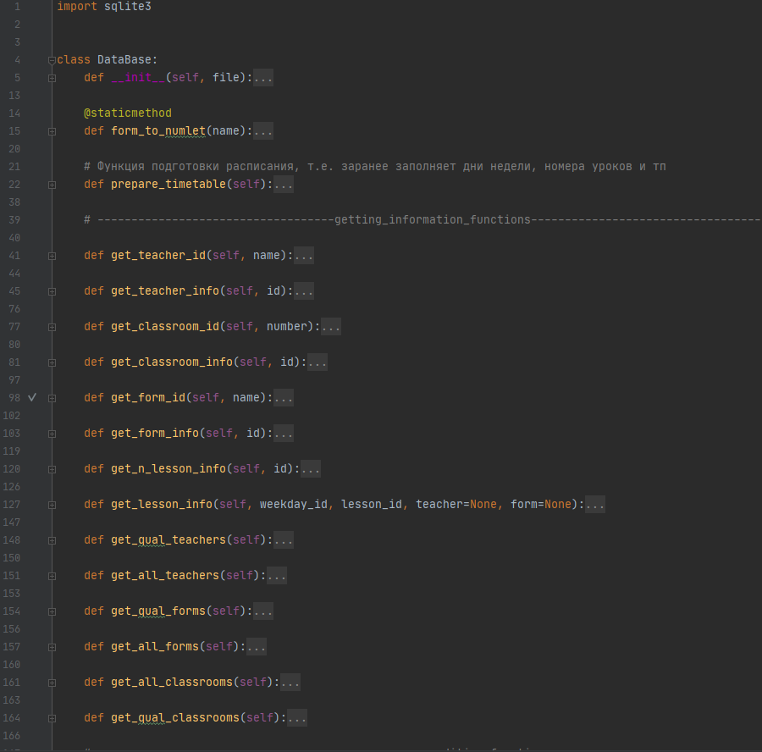
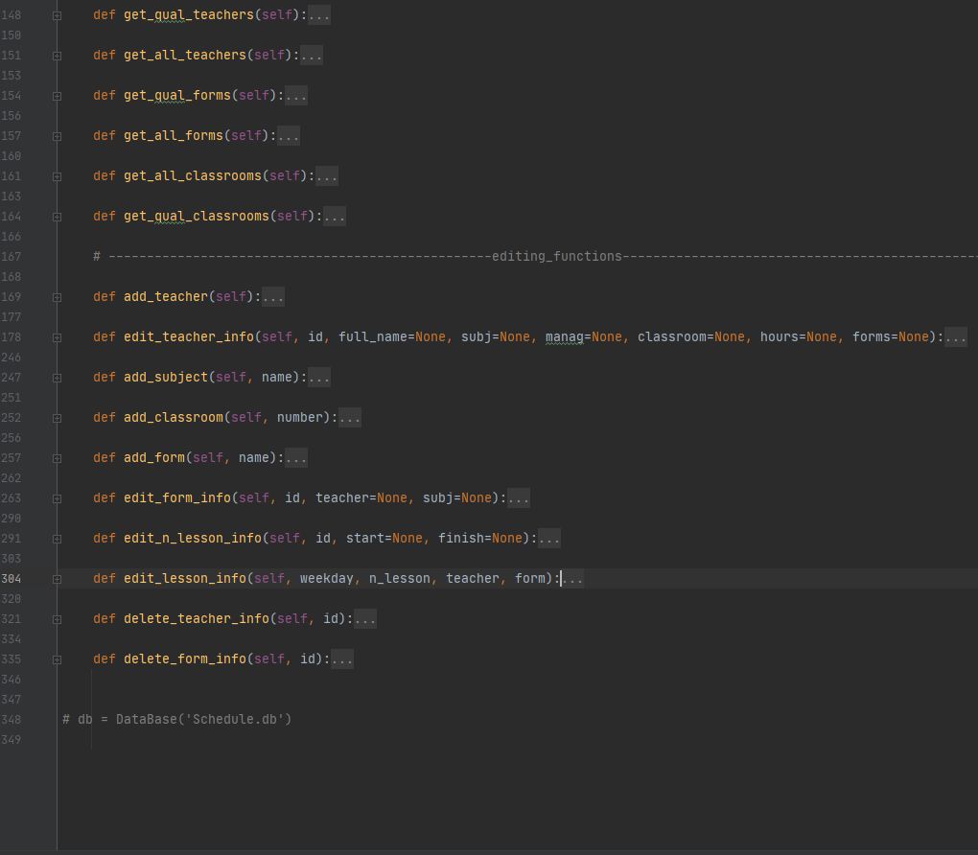
class DataBase

Slide 10
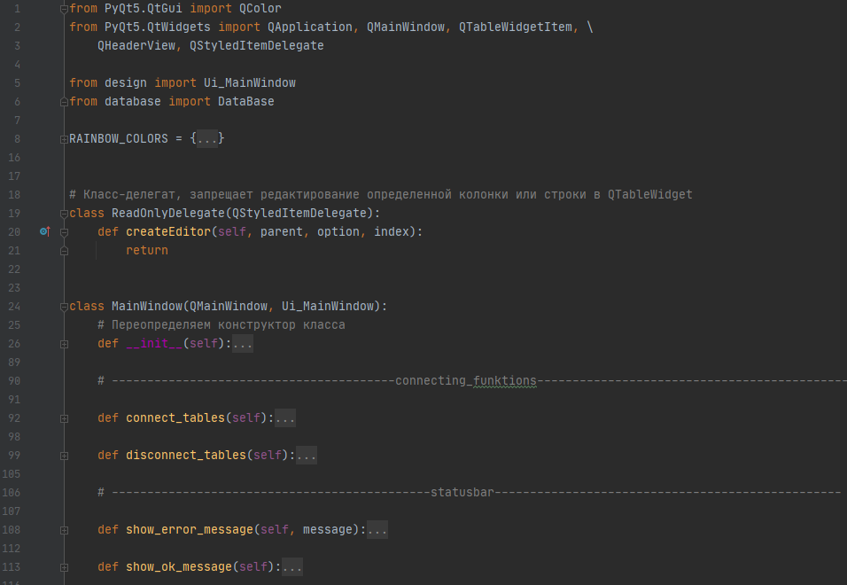
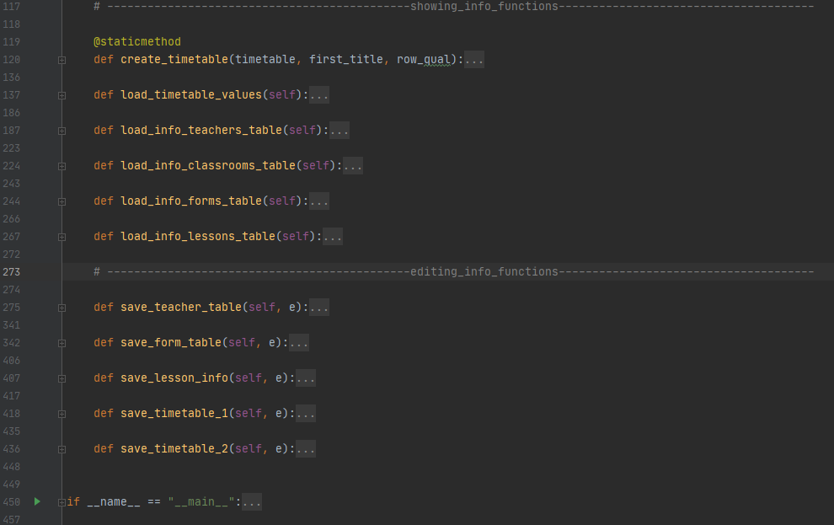
class main.py

Slide 11
Работа с приложением

Slide 12
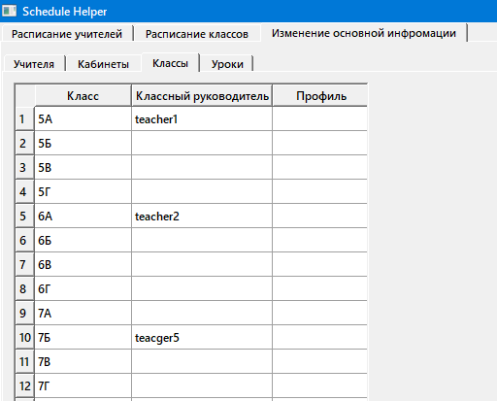
1. Заполнить классы
Примечания:
Для удобства работы с программой, начать заполнение информации стоит с классов, начиная с 5-го
Новые строки добавляются автоматически
Удалить можно только последнюю строку(на доработке)

Slide 13
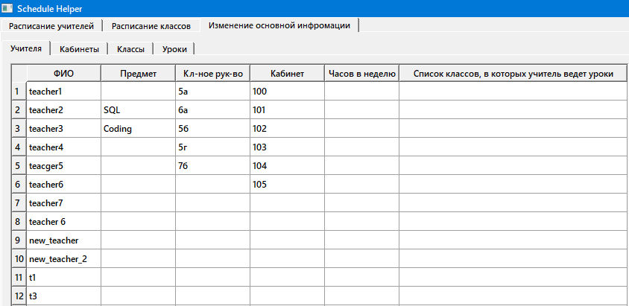
2. Заполнить учителей
Желательно заполнить все значения, но если что-то забыли, можно оставить на потом
После заполнения вернуться в классы и проверить, что классное рук-во заполнено верно

Slide 14
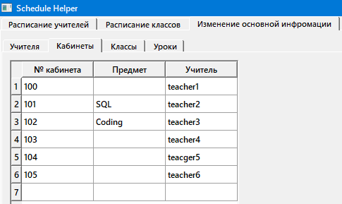
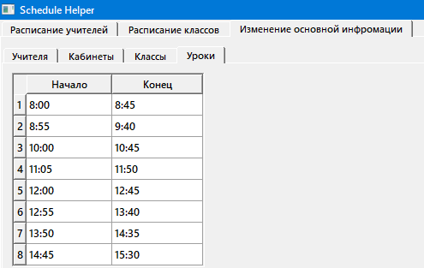
3. Заполнить уроки и кабинеты
Кабинеты заполняются автоматически, исходя из информации об заведующем кабинетом. Если что-то заполнено неверно, изменить информацию в таблице учителей
Количество уроков фиксированное, его изменить нельзя

Slide 15
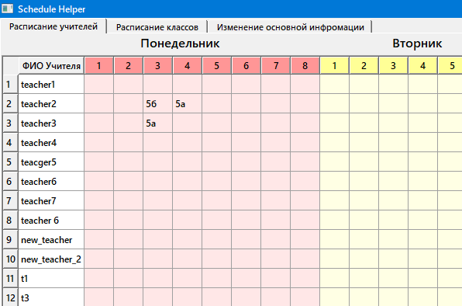
Заполнение расписания
Заполнять таблицу удобнее от учителей, введя в нужную ячейку номер и букву класса, а также нажав Enter
В расписании классов в соответствующей ячейке появится предмет учителя, который проводит урок
Заполняя расписание таким образом, очень удобно следить за наличием окон у классов и учителей

Slide 16
План по развитию проекта:
Сделать возможность добавлять одному учителю несколько предметов
Доработать удаление учителей
Сделать проверку всех входных данных, в случае ошибки выводить сообщение пользователю
Сделать возможность запускать программу из exe файла
Сделать возможность сохранять расписание в документы, а также открывать расписания из документов
Сделать возможность конвертирования расписания в Excel-таблицу для более удобной печати
Сделать возможность работы с разным разрешением экрана(сейчас для нормальной работы рекомендуется Full HD)

Slide 17
Заключение
Мой проект не является полностью готовым, в нем нет большей части функций, необходимых для полноценного взаимодействия с пользователем. Все же, я считаю, что за столь короткие сроки я проделал довольно таки большой объем работы, получив ценный опыт работы с языком программирования Python и библиотеками PyQT5 и SQLite3.

Slide 18
Спасибо за внимание!

